Slide 1


UBND QUẬN LONG BIÊN
TRƯỜNG MẦM NON HỒNG TIẾN
LĨNH VỰC PHÁT TRIỂN NGÔN NGỮ
HOẠT ĐỘNG NHẬN BIẾT TẬP NÓI
Đề tài: “Cá mập – Cá heo”
Lứa tuổi: 24 – 36 tháng
Giáo viên: Đinh Thị Thu Hà

Slide 2
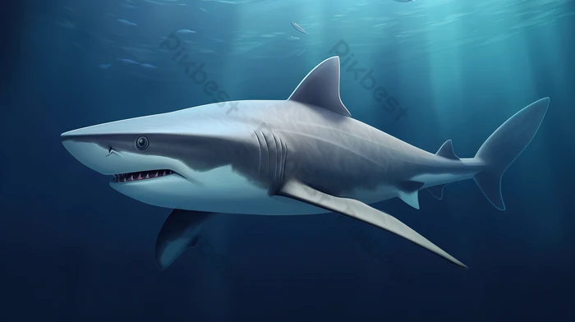
Đầu cá mập
Thân cá mập
Mắt cá mập
Mang cá mập
Đuôi cá mập
Miệng cá mập
Vâycá mập
Con cá mập

Slide 3
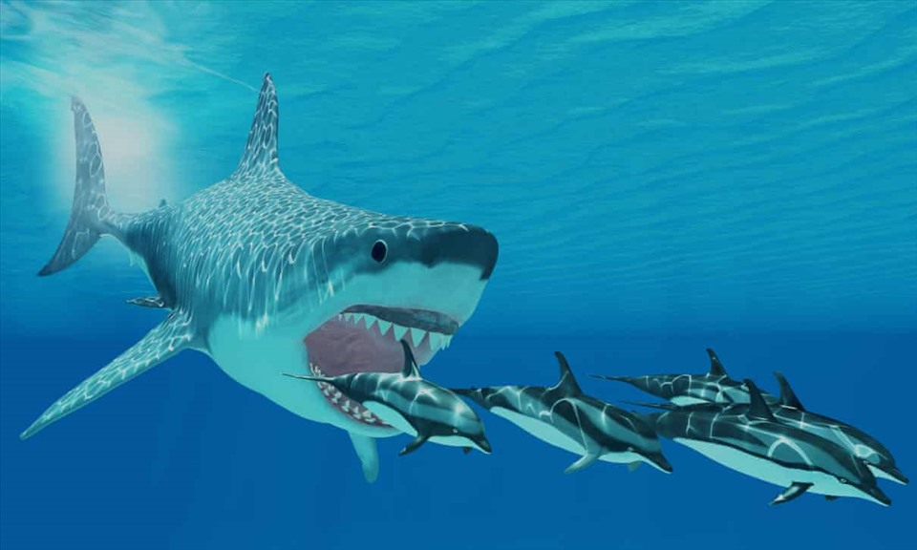
Thức ăn của cá mập là các con cá heo

Slide 4
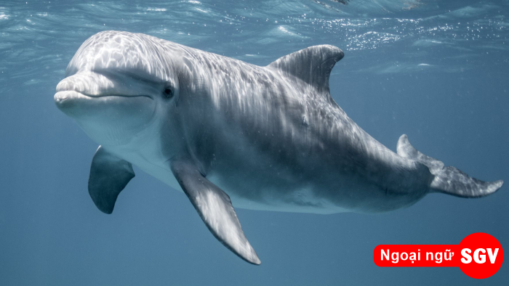
Mắt cá heo
Thân cá heo
Đuôi cá heo
Đầu cá heo
Vây cá heo
Con cá heo

Slide 5
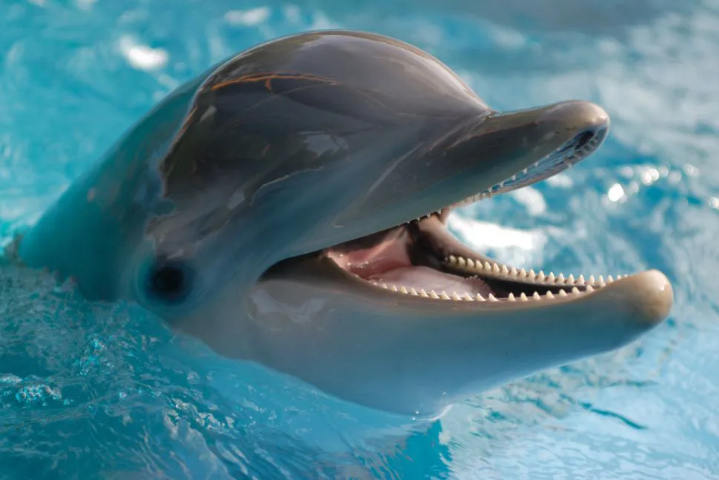
Miệng cá heo

Slide 6
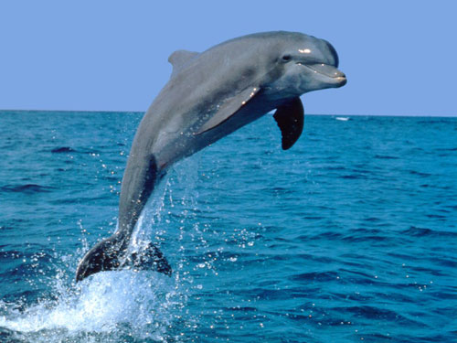

Slide 7
